Slide 1
PROJETO INTERFACE HOMEM MÁQUINA
EDJALMA QUEIROZ
Notes:
<número>

Slide 2
ASPECTOS COGNITIVOS
AULA 2

Slide 3
ASPECTOS COGNITIVOS
2.1 – INTRODUÇÃO AOS ASPECTOS COGINITIVOS
Definição: cogniçãoé processo ou faculdade de adquirir conhecimento. Significa como pensar, lembrar, aprender, sonhar acordado, to- mar decisão, ver, ler, escrever e falar.
Atenção
Percepção
Memória
Aprendizado
Leitura, fala e audição
Resolução de problemas, planejamento, raciocínio e tomada de decisões

Slide 4
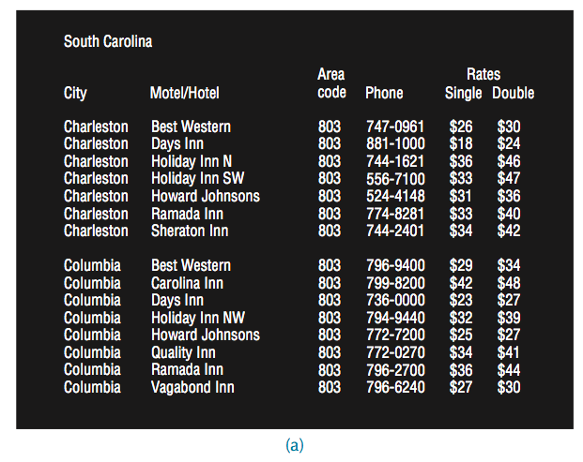
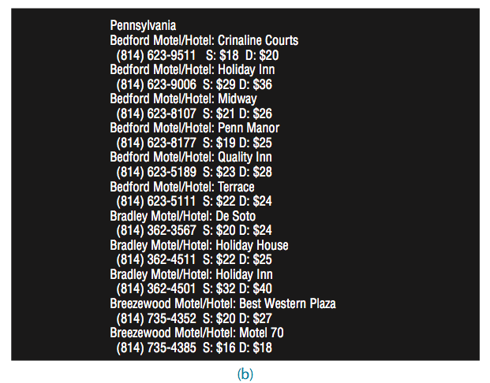
ASPECTOS COGNITIVOS
2.2 – ATENÇÃO
Definição: consiste no processo de selecionar/focar o raciocínio/sentidos em alguma coisa em um certo momento dentre uma gama de opções.
Faça com que a informação fique saliente quando for necessária em um dado momento da realização de uma tarefa.
Para isso, utilize técnicas como gráficos animados, cores, sublinhado, ordenação de itens, sequenciamento de informações diferentes e espaçamento de itens.
Evite entulhar a interface com muita informação. Isso se aplica especialmente ao uso de cores, sons e gráficos: é tentador utilizar muitos deles, resultando em uma mistura de mídias que acaba distraindo e incomodando o usuário em vez de auxiliá-lo a prestar atenção nas informações relevantes.
Ferramentas de busca e formulários de preenchimento simples são muito mais fáceis de serem utilizados, como o mecanismo de busca Google . A razão principal para isso é que os usuários podem encontrar mais rapidamente onde devem digitar sua pesquisa na tela.

Slide 5

ASPECTOS COGNITIVOS
2.3 – PERCEPÇÃO
Definição: refere-se como a informação é adquirida ou assimilada do ambiente através dos diversos sentidos (audição, visão e tato) e transformada em experiências com objetos, eventos e sons..
está associada a memória, atenção e a linguagem
as representações de informação devem ser projetadas de modo a serem percebidas e reconhecidas em mídias diferentes.
Exemplos:
projetar ícones
sons audíveis e compreensivos (Ex: lypsynch)
texto deve ser legível

Slide 6
ASPECTOS COGNITIVOS
2.4 – MEMÓRIA
Definição: implica recordar vários tipos de conhecimentos que nos permitem agir adequadamente.
não sobrecarregar a memória do usuário com procedimentos complicados
projete interfaces que promovam reconhecimento, em vez de memorização, utilizando ícones, menus e objetos
ofereça ao usuário várias maneiras de codificar a informação (e-mail, arquivos, imagens etc)

Slide 7
ASPECTOS COGNITIVOS
2.4 – MEMÓRIA
Definição: implica recordar vários tipos de conhecimentos que nos permitem agir adequadamente.
não sobrecarregar a memória do usuário com procedimentos complicados
projete interfaces que promovam reconhecimento, em vez de memorização, utilizando ícones, menus e objetos
ofereça ao usuário várias maneiras de codificar a informação (e-mail, arquivos, imagens etc)

Slide 8
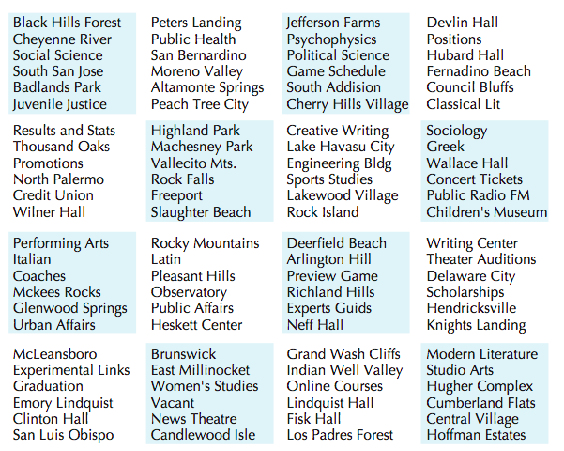
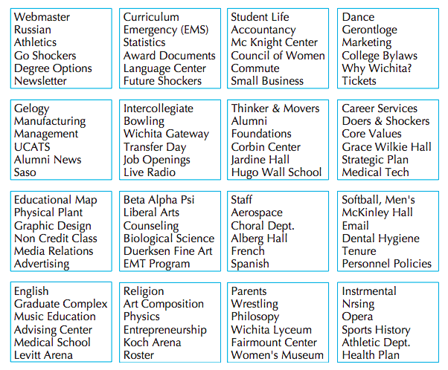
ASPECTOS COGNITIVOS
2.4 – MEMÓRIA

Slide 9
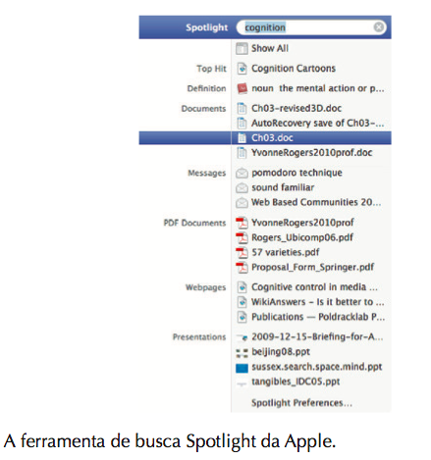
ASPECTOS COGNITIVOS
2.4 – MEMÓRIA
Memória e Pesquisa: recordação envolvendo dois processos de memória: a lembrança direta, seguida da verificação baseada em reconhecimento.
O primeiro refere-se ao uso de informações memorizadas sobre o arquivo que se deseja, para chegar o mais próximo possível dele. Quanto mais exato for, mais sucesso o usuário terá em encontrar o arquivo desejado.
O segundo acontece quando a lembrança não conseguiu produzir o que um usuário deseja e, assim, requer a leitura de uma lista de diretórios ou arquivos.

Slide 10
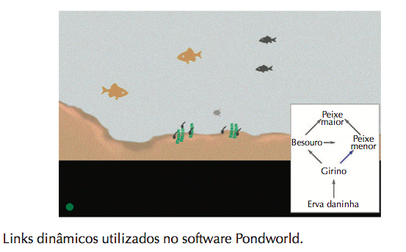
ASPECTOS COGNITIVOS
2.5 – APRENDIZADO
Definição: facilidade em reter na memória a operacionalização do sistema/produto, através do estudo, observação e experiência.
projetos de interface que estimule a exploração
projetos de interface que restrinjam e guiem os usuários na seleção das ações mais adequadas.

Slide 11
ASPECTOS COGNITIVOS
2.6 – LER, FALAR E OUVIR
Definição: Ler, falar e ouvir são três formas de processamento de linguagem que têm tanto propriedades semelhantes quanto diferentes. Uma semelhança diz respeito ao significado de sentenças ou frases ser o mesmo, independentemente do modo como se transmite.
A linguagem escrita é permanente, enquanto ouvir a informação é transitório.
Ler pode ser uma atividade mais rápida do que falar ou ouvir, visto que o texto escrito pode ser rapidamente examinado, o que não é possível quando se ouve uma série de palavras faladas.
Ouvir exige menos esforço cognitivo do que ler ou falar.
A linguagem escrita tende a ser gramatical, enquanto a língua falada é frequente- mente não gramatical.
As pessoas com dislexia têm dificuldades para compreender e reconhecer as pala- vras escritas, e consequentemente para escrever frases gramaticais e soletrar corre- tamente.

Slide 12
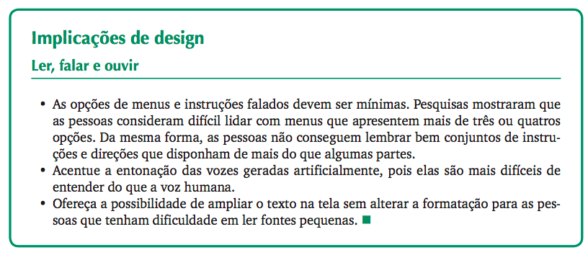
ASPECTOS COGNITIVOS
2.6 – LER, FALAR E OUVIR

Slide 13
EXERCÍCIOS
QUESTÃO 1 – Explique o que é cognição a sua importância no estudo de interface homem-máquina. Especifique quais são os processos cognitivos.
QUESTÃO 2 – Explique qual o papel da atenção dentro dos processos cognitivos e quais implicações a mesma pode trazer do ponto de vista da interface homem-máquina. Exemplifique como a interface pode melhorar o processo de atenção do usuário.
QUESTÃO 3 – Explique qual o papel da memória dentro dos processos cognitivos e quais implicações a mesma pode trazer do ponto de vista da interface homem-máquina. Exemplifique como a interface pode melhorar o processo de memorização do usuário.
QUESTÃO 4 – Explique qual o papel da percepção dentro dos processos cognitivos e quais implicações a mesma pode trazer do ponto de vista da interface homem-máquina. Exemplifique como a interface pode melhorar o processo de percepção do usuário.
QUESTÃO 5 – Explique qual o papel da aprendizagem dentro dos processos cognitivos e quais implicações a mesma pode trazer do ponto de vista da interface homem-máquina. Exemplifique como a interface pode melhorar o processo de aprendizagem do usuário.
QUESTÃO 6 – Explique as vantagens e desvantagens dos meios comunicação humana: ler, falar e ouvir. Qual o impacto desses meios para a construção das interfaces.

